Slide 1
نقش آنتی​ژن​های لوکوسیت انسانی در پیوند عضو، بیماری​های خود​ایمن و کنترل عفونت: یک ماجراجویی طنز
اریک رایتس^{۱} | ژاک نیفیِس^{۲}
ترجمه ی دکتر فرخنده عطار
Translated by Farkhondeh Attar, PhD
¹ Department of Medical Biology, Amsterdam UMC, Amsterdam, The Netherlands
² Department of Cell and Chemical Biology, ONCODE Institute, Leiden University Medical Centre LUMC, The Netherlands
Correspondence
Eric Reits, Department of Medical Biology, Amsterdam UMC, The Netherlands.
Email: e.a.reits@amc.uva.nl
Jacques Neefjes, Department of Cell and Chemical Biology, ONCODE Institute, Leiden University Medical Centre LUMC, Leiden, The Netherlands.
Email: j.j.c.neefjes@lumc.nl

Slide 2
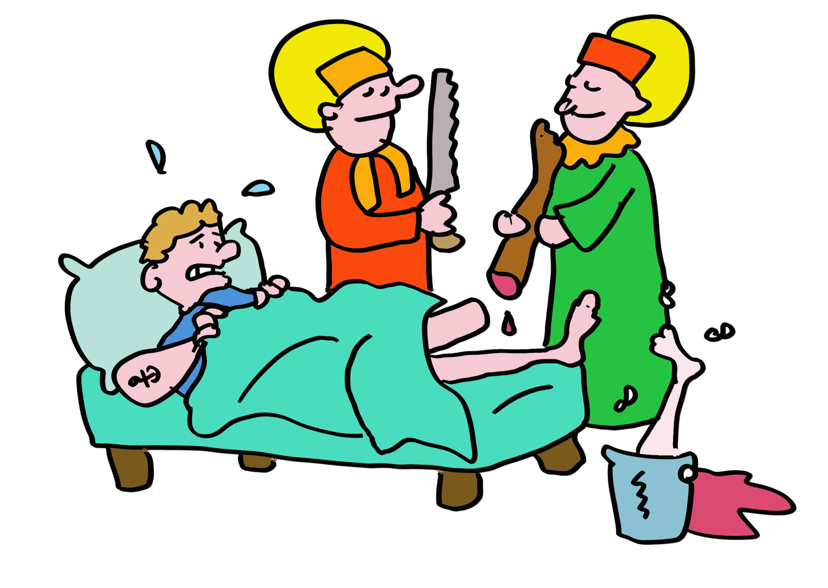
حدود ۱۹۰۰ سال پیش، دو برادر پزشک عرب، کسماس و دامیانوس، اولین پیوند عضو شناخته شده را با موفقیت رقم زدند و پای سالم برده​ای را به جای پای نکروز شده​​ی ارباب تاجرش وصله زدند. اثری از سرنوشت برده در تاریخ نیست، اما احتمال اهدای داوطلبانه بعید بود.

Slide 3
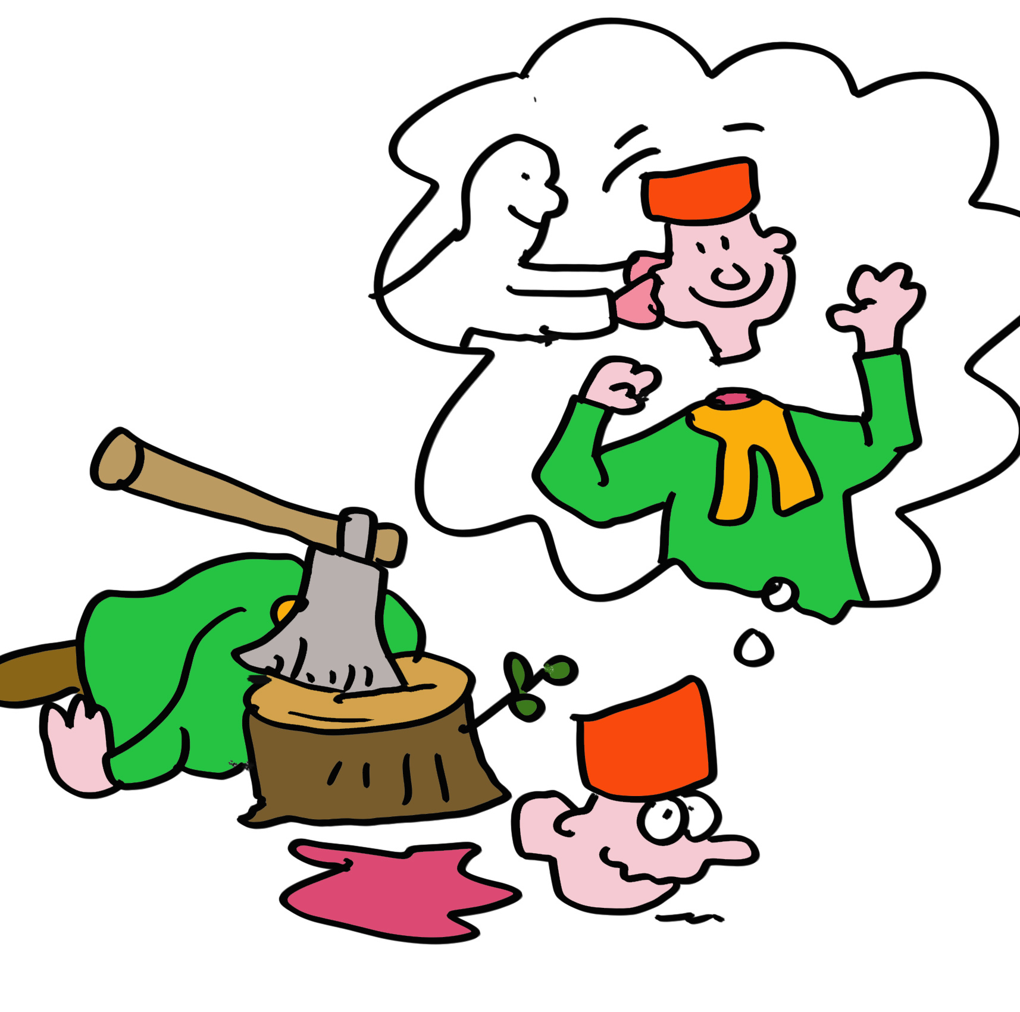
این پیوند "معجزه آسا" وجهه تحسین برانگیزی‌ به کسماس و دامیانوس داد و آن​ها را به مقام والای قدیسان حامی پیوند عضو رساند. و اینگونه بود که خیلی تفاوتی به حالشان نکرد وقتی در نهایت به خاطر ایمانشان به مسیحیت سر خود را از دست دادند – چون حدس می​زنیم به محض ورودشان به بهشت سریعا بهشان برگردانده شد.

Slide 4
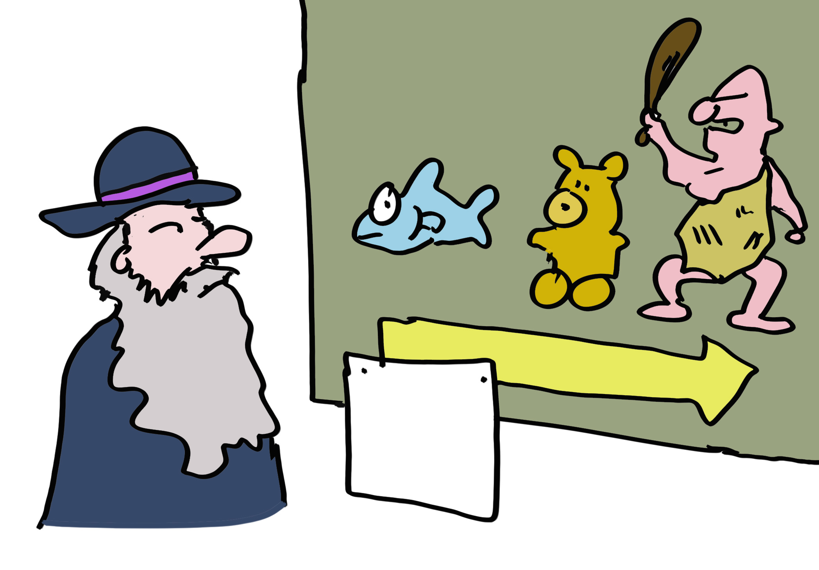
به راستی چرا پیوند عضو تا این حد دشوار است، چه عوامل تکاملی​ای دخیل هستند؟ این مساله حتما ذهن داروین را هم درگیر کرده بود... اما او درباره کلاس منحصر به فردی از پروتئین​ها که تقریبا توسط تمام یوکاریوت​های چند ​‌سلولی بیان می​شوند چیزی نمی​دانست.

Slide 5
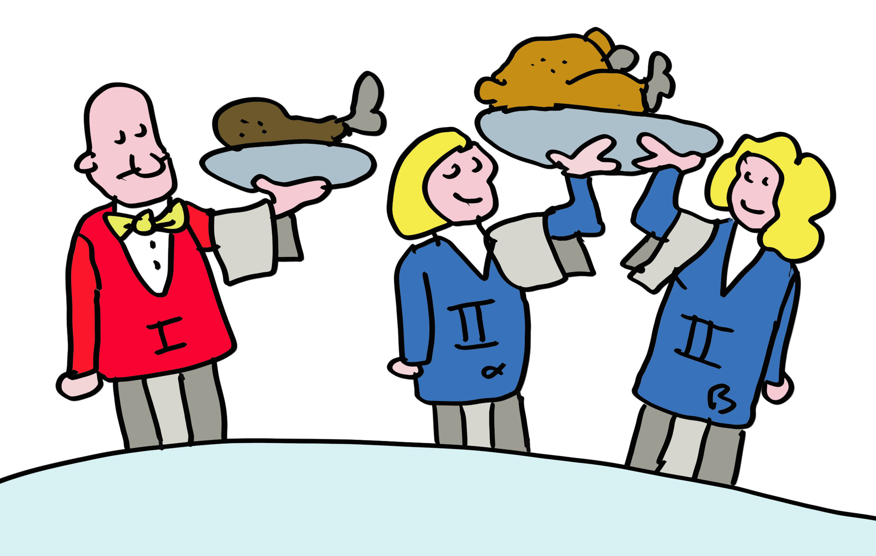
بیایید مروری به درک فعلی​مان از دو کلاس منحصر به فرد از پروتئین​ها در بدن بکنیم؛ پروتئین​هایی که بالاترین درجه از پلی​مورفیسم (یا تفاوت بین افراد) را نشان می​دهند. این پروتئین​ها برخلاف اکثر پروتئین​های دیگر که بین انسان​ها تقریبا یکسان هستند، منحصر به فردند. این پروتئین‌های پلی​مورفیک همان "آنتی​ژن‌های عضو پیوندی" هستند و به طور کلی MHC کلاس I و MHC کلاس II خوانده می​شوند. نسخه انسانی آن​ها آنتی​ژن​های لوکوسیت انسانی، یا همانHLA کلاس I و HLA کلاس II نام دارند.

Slide 6
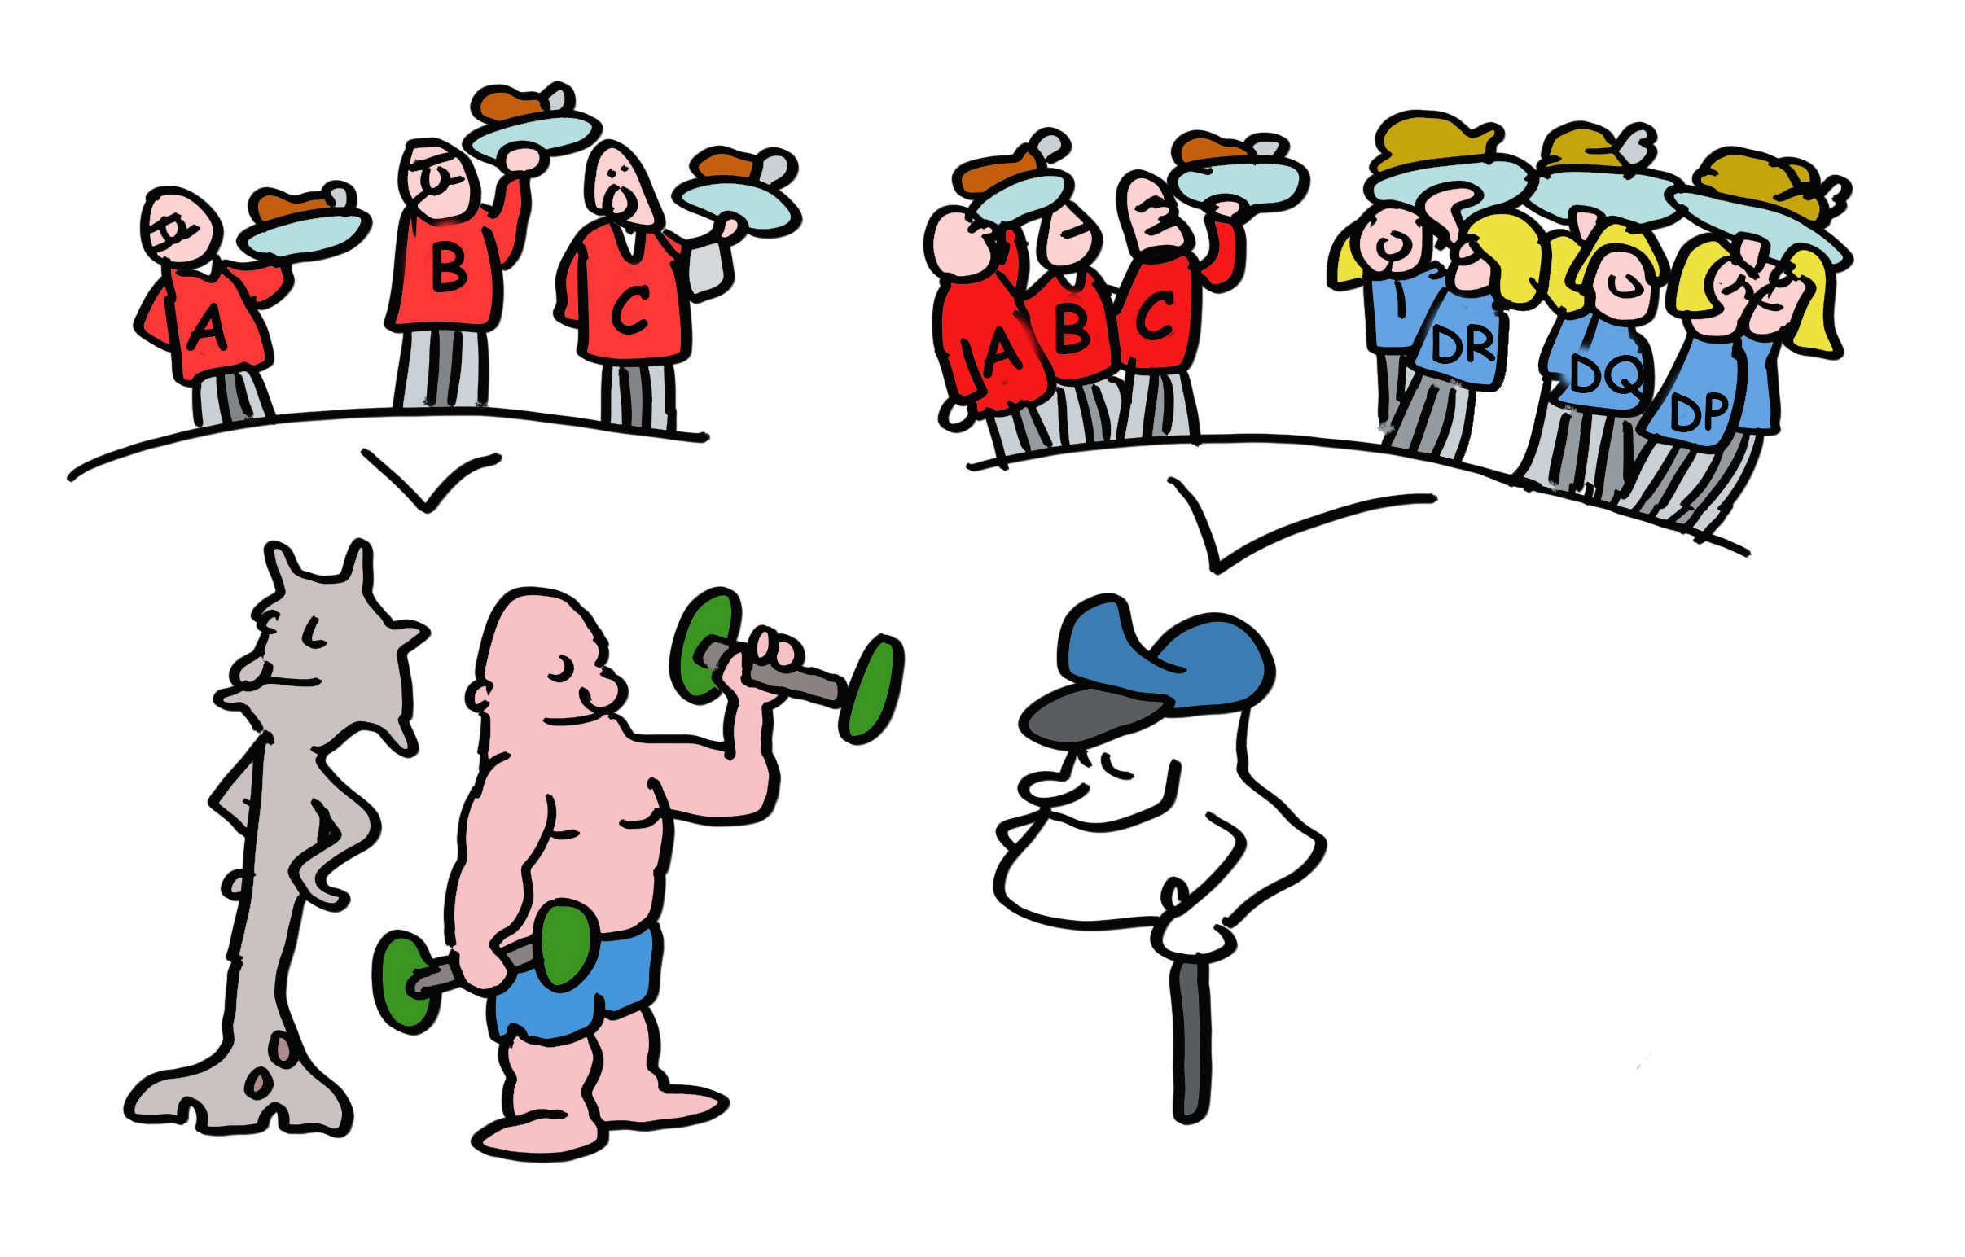
مهم​ترین مولکول​هایHLA دخیل در پیوند HLA​-​​A، -​B و ​​-‌​​​​​​C​​ ​(از گروه MHC کلاس I) و HLA​-​DR، -​​DQ و -​DP (از گروه MHC کلاس II) هستند. HLA​-​A، -​B و -​C در سطح تمام سلول​های بدن (غیر از گلبول​های قرمز) بیان می​شوند، در حالی که HLA​​​-​​DR، -​​DQ و -​​​DP اغلب در سطح سلول​های ایمنی حضور دارند.

Slide 7
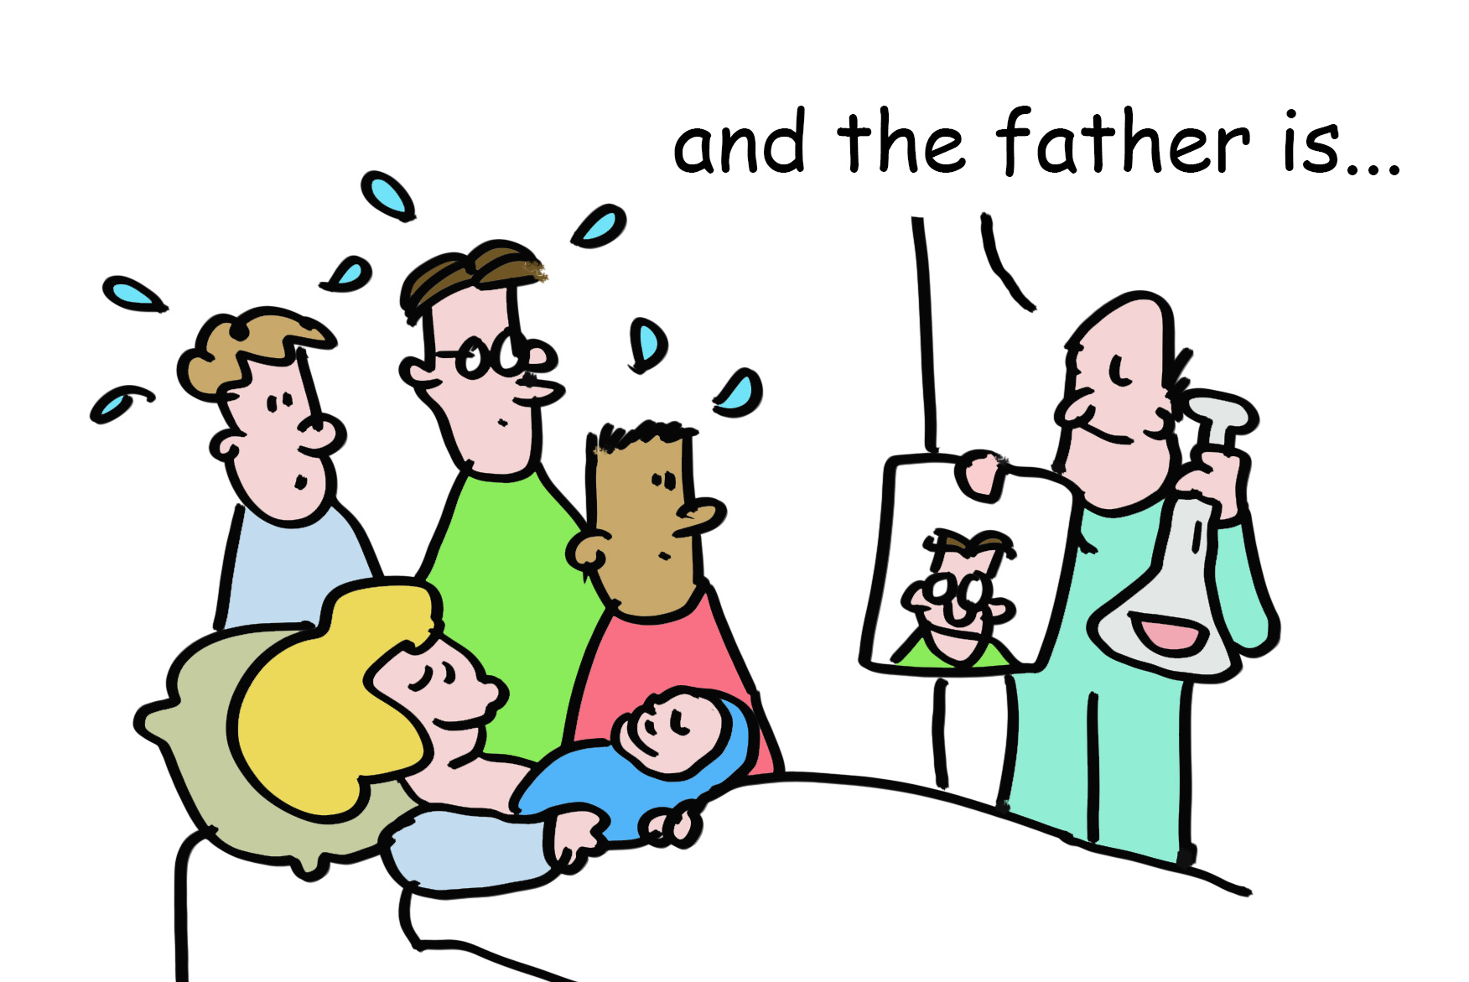
مولکول​های HLA به اندازه​ای پلی​مورفیک هستند که خانم​های باردار اغلب علیه انواع HLA​های پدر آنتی​بادی تولید می​کنند. قبل از دسترسی به آزمایش​های ژنتیک، از این پدیده برای تعیین هویت پدر استفاده می​شد. از سرم خانم​های باردار برای پیوند بافت هم استفاده می​شد. در کارگاه​های علمی، این سرم​ها را بین آزمایشگاه ها تبادل و نتیجه پاسخ های سرمی را در کارگاه​​های HLA اعلام می​کردند. اینگونه بود که HLA-A،-B و -C، و انواع مختلف​شان، شناسایی شدند. آن​ها را به سادگی HLA-A1، -A2 و غیره شماره​گذاری کردند. این اتفاق برای مولکول​های HLA-DR،-DQ و -DP هم افتاد. یعنی– به عنوان مثال– بافت​های شما می​توانندHLA-A1 ، -B8، -Cw7، -DR3،-DQ2 و ​​-DPw1​ را از مادر و HLA-A2، -B27، -Cw1، -DR4، -DQ3 و -DPw4 را از پدر به ارث برده باشند.

Slide 8
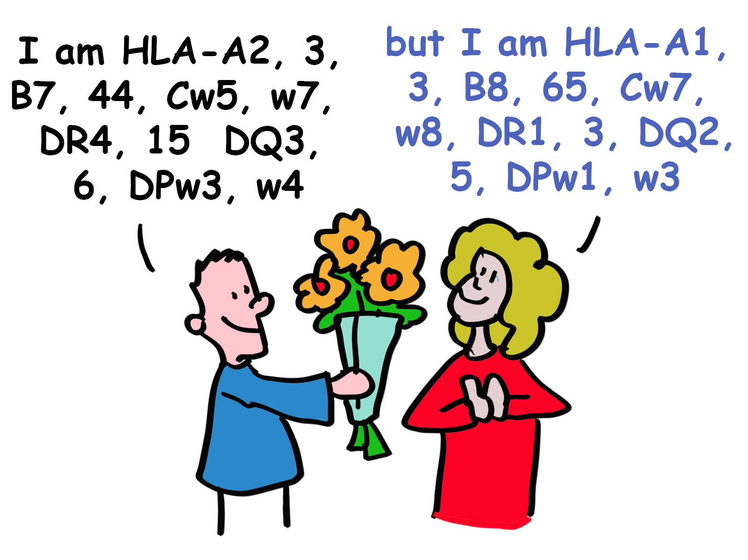
امروزه تعیین تایپ HLA به صورت معمول با آنالیز DNA انجام می​گیرد. شواهدی وجود دارد که خانم​ها می​توانند تفاوت بین انواع HLA مردها را از روی بو بفهمند و این در انتخاب جفت​هایی با ساختار ژنتیکی متفاوت نقش دارد.

Slide 9
در حالی که پلی​مورفیسم HLA می​تواند به تنوع بشر کمک کند، مانع بسیار بزرگی در برابر موفقیت پیوند عضو است و تطابق هر چه بیشتر تایپ​های HLAفرد دهنده و گیرنده را لازم می​کند.* در غیاب یک اهدا​کننده ایده​آل، از داروهای مؤثر در سرکوب دستگاه ایمنی به منظور پیشگیری از پس زدن عضو پیوندی استفاده می​شود.
*تطابق ایده​آل HLA به سختی پیش می​آید. اعضای خانواده (مانند خواهر یا برادر) بهتربن شانس برای یک اهدا​کننده ی ایده​آل هستند.

Slide 10
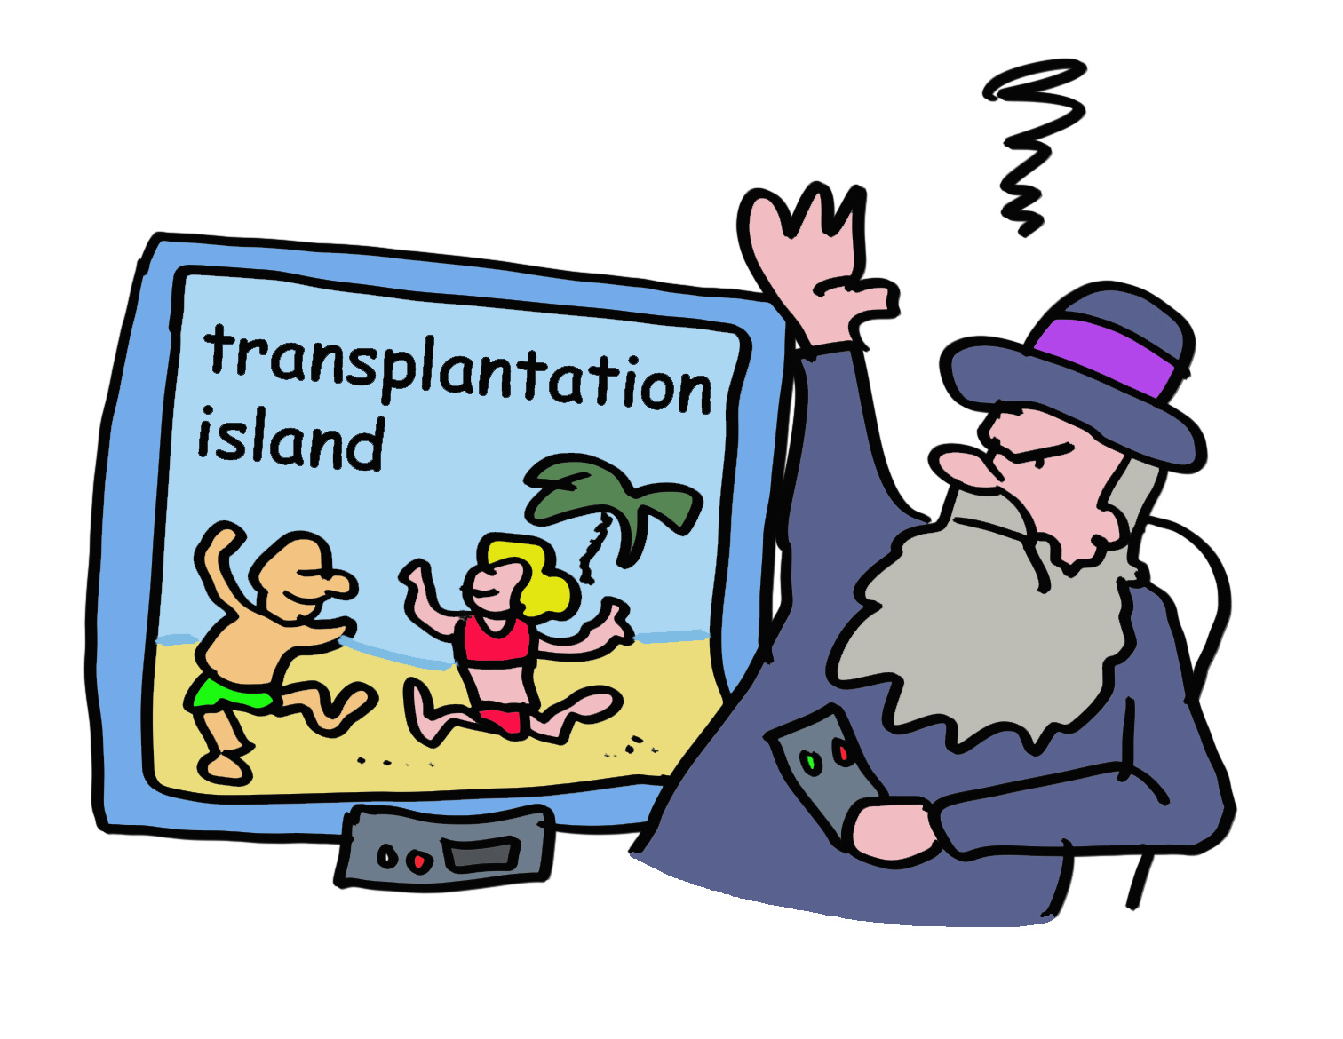
حتی داروین هم سر​در​گم می​شد. مسلما، بوییدن جفت ایده​آلتان، جلوگیری از پیوند بافت، یا تعیین هویت پدر حقیقی نمی​توانند دلایل اصلی تکاملی برای پلی​مرفیسم HLA باشند.

Slide 11
اما یک عامل دیگر هم هست، ویروس​ها و میکروب​های بیماری​زا که به فراوانی در طبیعت یافت می​شوند. کرونا، آنفولانزا، ابولا، آبله، و خیلی از ویروس​های دیگر، از سلول​های ما برای شروع خانواده خود استفاده می​کنند. حتی عفونت​های "خود محدود شونده" بدون وجود دستگاه ایمنی مرگبار خواهند بود. سؤال ساده است: چگونه دستگاه ایمنی ویروس​هایی که درون سلول​ کمین کرده​اند را شناسایی، و آن​ها را قبل از اینکه ما را بکشند از بین می​برد؟

Slide 12
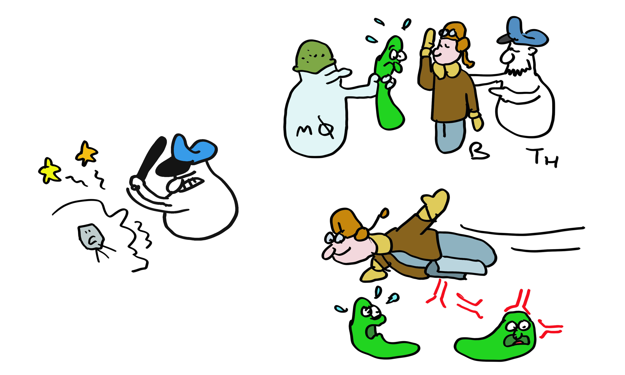
برای محدود کردن آسیب​های ناشی از ویروس​ها، دستگاه ایمنی چند سلاح توسعه داده است. ماکروفاژ​ها (MΦ) ویروس​ها و باکتری​ها را می​بلعند، نوتروفیل​ها علیه باکتری​ها مواد کشنده آزاد می​کنند، سلول هایB آنتی​بادی تولید می​کنند، سلول​های T کمک​کننده(TH) به سلول​هایB و دیگر سلول​ها کمک می​کنند، و سلول​هایT کشنده یا سیتو​توکسیک(CTL) سلول​های آلوده به ویروس (و حتی سلول های سرطانی) را از بین می​برند.

Slide 13
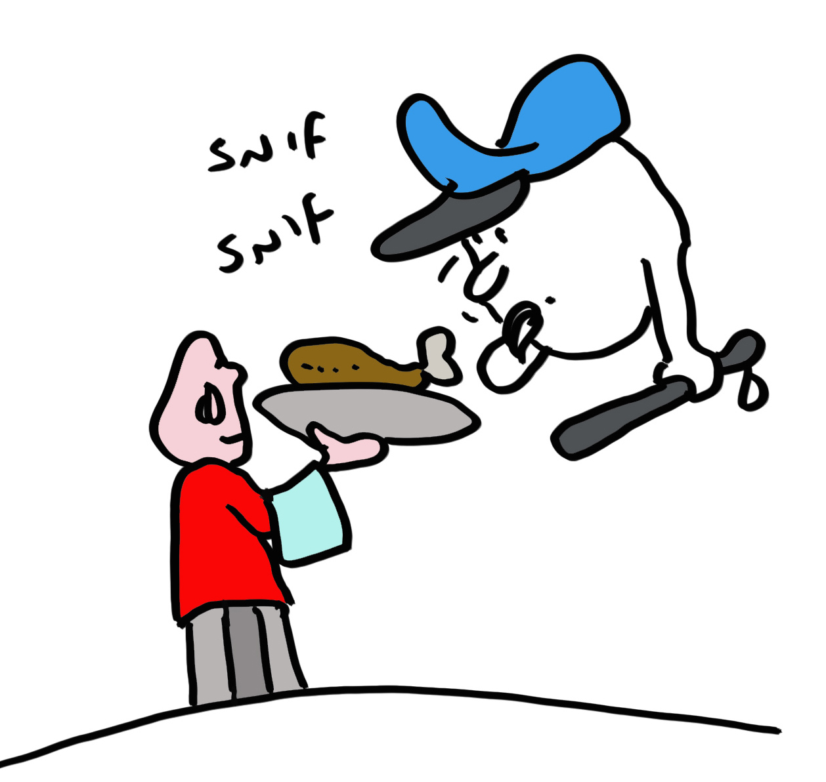
خوب، سلول​های T کشنده چگونه هدف خود را تشخیص می​دهند؟ ویروس در درون سلول از خطر شناسایی محفوظ است– مگر نه؟ در واقع به دنبال تکثیر، قسمت​های کوچکی از پروتئین​های ویروس به مولکول​های HLA-A،-B یا-C عرضه و به سطح سلول منتقل می​شوند. سلول T کشنده قطعه کوچک پروتئین را که تنها توسط یک نوع مولکول HLA ارائه می​شود شناسایی می​کند. کشف این پدیده، به نام HLA restriction، به اندازه​ای از اهمیت برخوردار بود که دو جایزه نوبل به خود اختصاص داد. هر مولکول خاصMHC کلاسI رپرتوار جدیدی از پپتید​ها را ارائه می​دهد و اهداف زیادی برای شناسایی و نابودی سلول​های آلوده توسط دستگاه ایمنی فراهم می​کند.

Slide 14
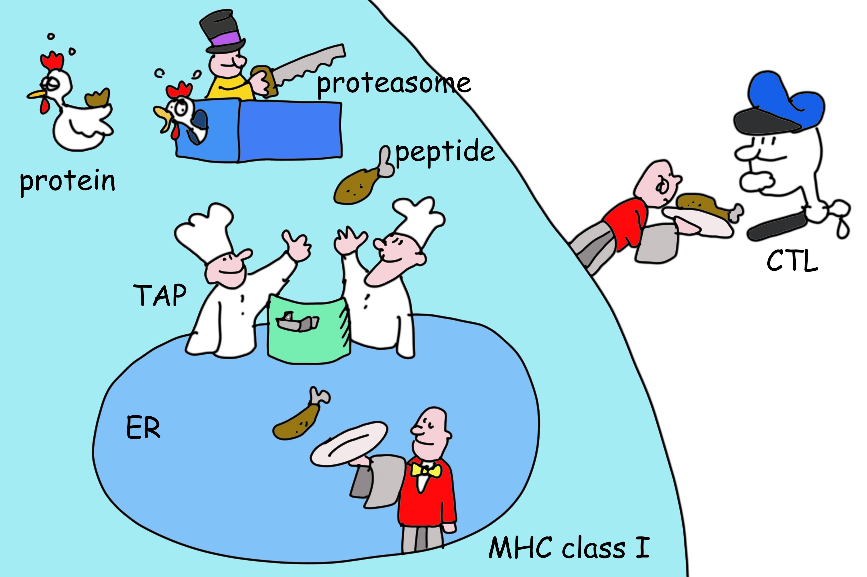
ولی این قطعات کوچک ویروس در مرحله اول چگونه تولید می​شوند؟ پروتئین​های ویروس – مثل همه پروتئین​های دیگر درون سلول – تجزیه​پذیر هستند. آن​ها توسط یک نانو​دستگاه فوق​العاده به نام پروتئوزوم، یا همان محل دورریز سلول، به قطعات کوچک​تر تقسیم می​شوند. آنزیم​های دیگر سلول انتهای این قطعات را کوتاه و آن​ها را به پپتید​های کوچک​تر تبدیل می​کنند. بعضی از این پپتید​ها از سیتوزول به شبکه آندوپلاسمی (ER) منتقل می​شوند و در آن​جا به مولکول​های HLA اتصال پیدا می​کنند. مولکول​های HLA متصل به پپتید از شبکه​های آندوپلاسمی خارج، و در انتظار شناسایی توسط سلول T کشنده به سطح سلول عرضه می​شوند .

Slide 15
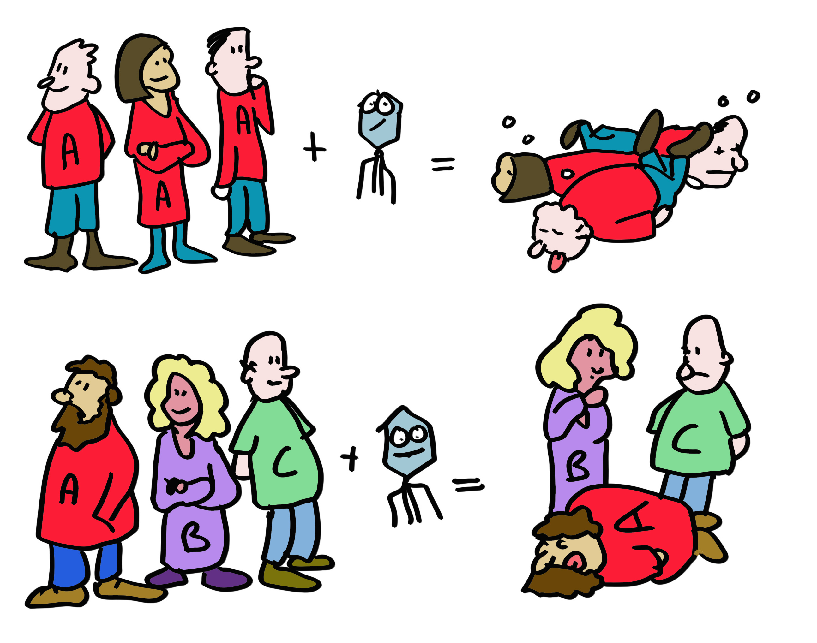
بیایید به مفهوم پلی​مورفیسم HLA بازگردیم. همان​طور که از کرونا و آنفولانزا یاد گرفته​ایم، ویروس​ها خیلی خوب می​توانند تغییر کنند و از پاسخ آنتی​بادی بگریزند (کرونای آلفا، دلتا، امیکرون...). برای به حد​اقل رساندن این امکان برای سلول​های T، هر کدام از الل​ها (یا اشکال متفاوت ژن) HLA گروه مجزایی از پپتید​ها را عرضه می​کنند. شمار زیاد پپتید​هایی که در یک نفر عرضه می​شوند گریز ویروس را دشوار می​کند. به دلیل تفاوت تایپ​های HLA بین افراد، حتی در صورت این اتفاق، ویروس گریزان نمی​تواند حقه خود را در شخص بعدی ادامه دهد. چنانچه HLA همه ما یکسان بود، یک ویروس گریزان تمام جمعیت را از بین می​برد، اما اینگونه فقط چند نفر را که HLA آن ها توان عرضه پپتید​های ویروس به دستگاه ایمنی را ندارد از بین می​برد. در نتیجه، پلی​مورفیسم HLA از جامعه محافظت می​کند و فرد از اهمیت کمتری برخوردار است. این توضیح قانع​کننده​ای برای تکامل پلی​مورفیسم HLA است.

Slide 16
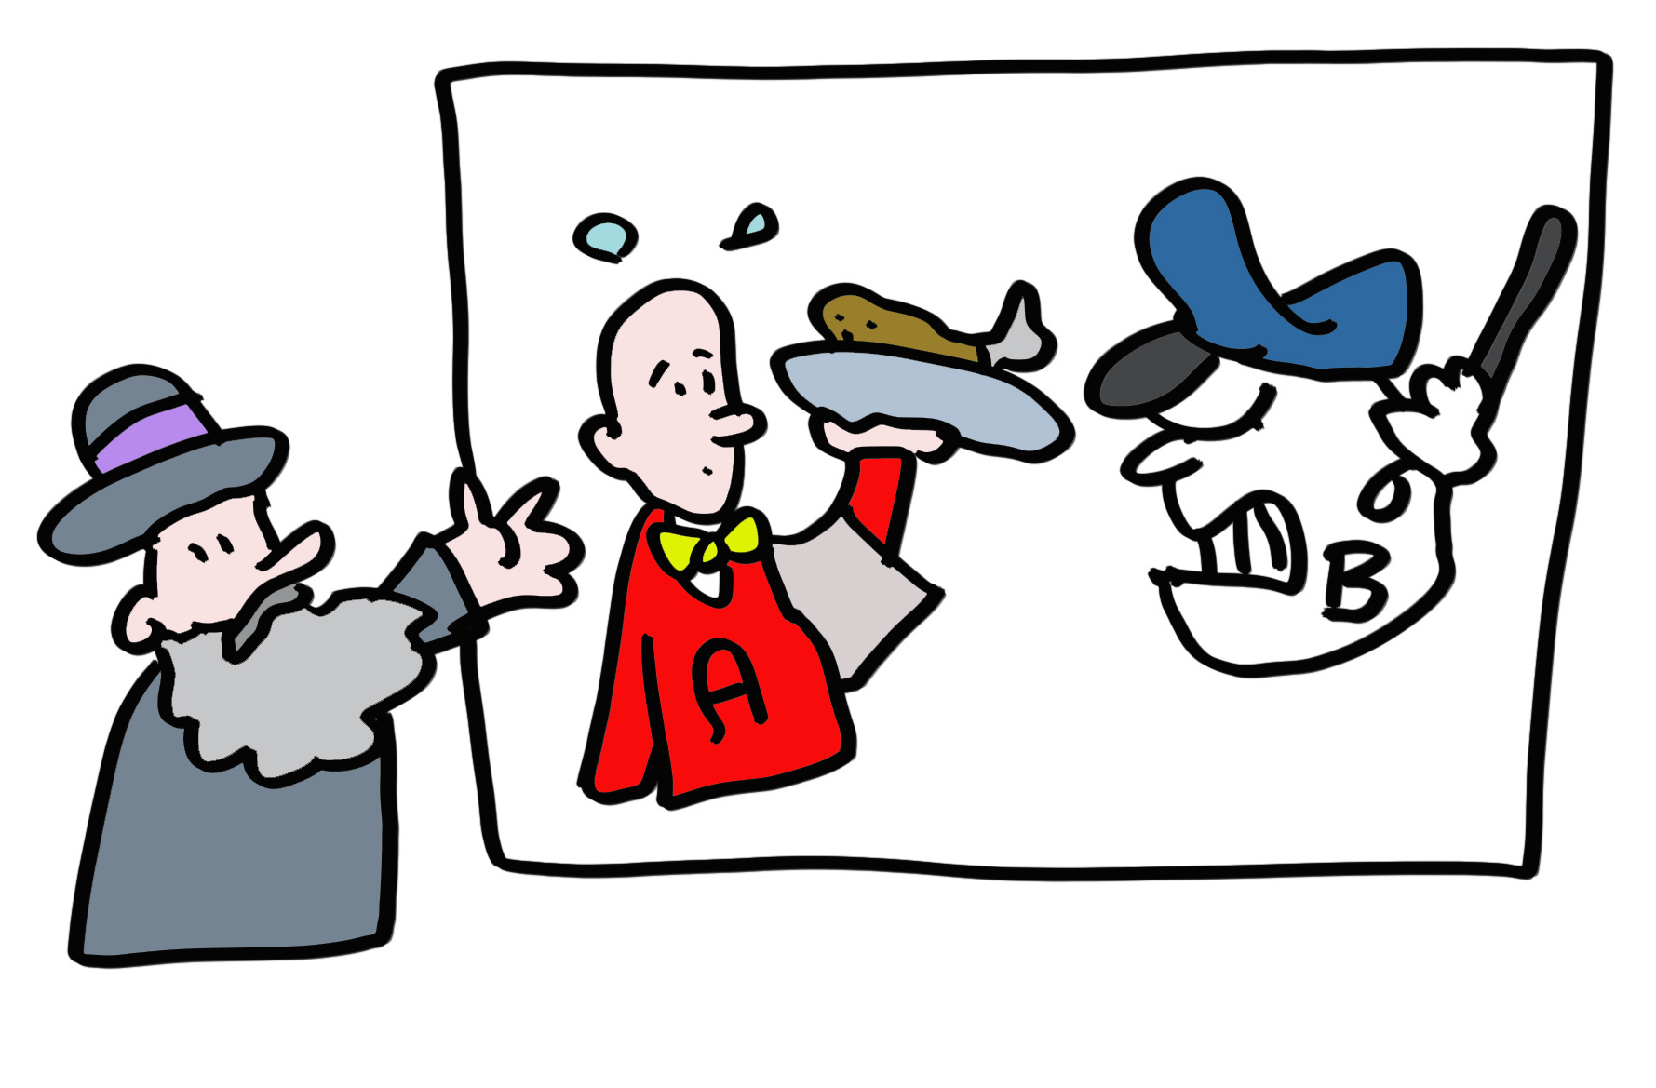
اما هزاران آه و افسوس برای شما خواننده عزیز، اگر روزی به یک یا دو عضو جدید احتیاج پیدا کنید. پلی​مورفیسم HLA بقای گونه​ها را ارتقا می​دهد، نه یک شخص با بیماری کلیه. پس زدن پیوند نتیجه اشتباه گرفتن عضو فرد دهنده با یک عضو آلوده به ویروس توسط دستگاه ایمنی است، که با پاسخی متناسب به عضو حمله می​کند و باعث پس زدن پیوند می​شود.

Slide 17
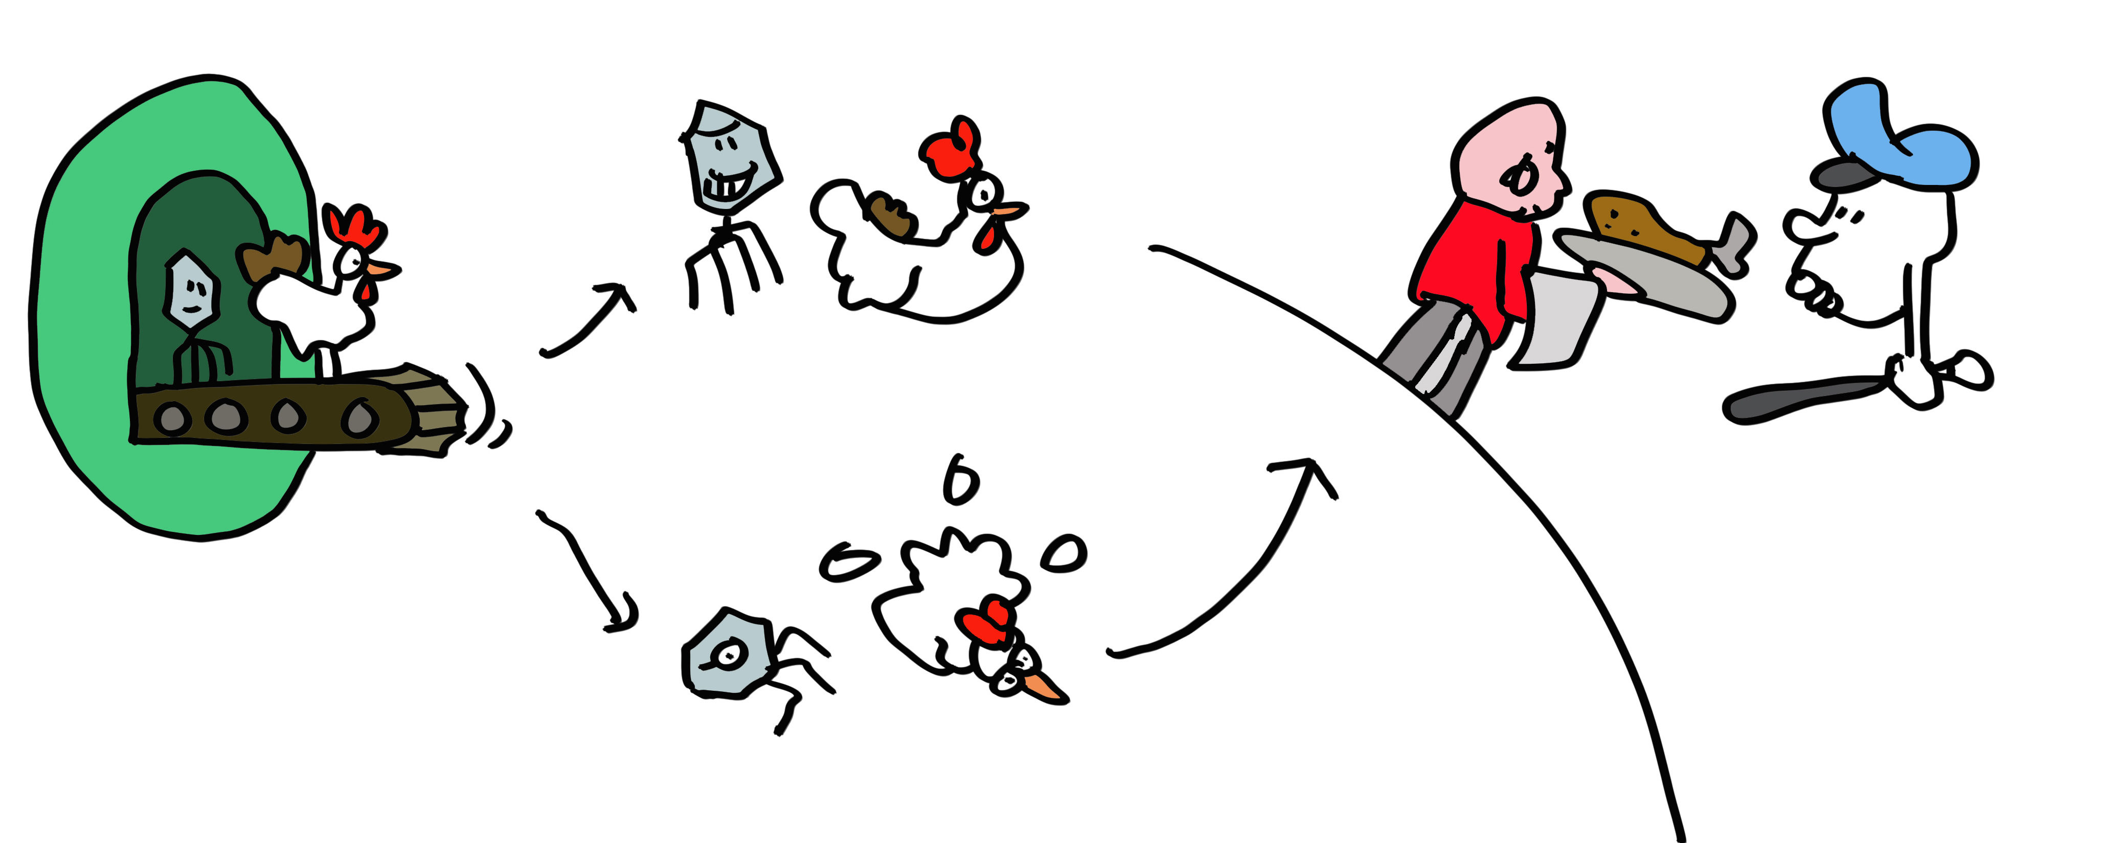
یک درس مهم و کلی: هیچ​چیز، حتی دستگاه ایمنی بی​نقص نیست! به دنبال این موضوع، بیایید به این فکر کنیم که چگونه سلول​های T کشنده با سرعتی کافی سلول​های آلوده به ویروس را شناسایی می​کنند تا بتوانند مفید واقع بشوند. ویروس​ها خیلی سریع تکثیر می​شوند، گاهی در عرض چند ساعت. انتظار برای تجزیه پروتئین​ها در پایان چرخه طبیعی زندگی ویروس بسیار طولانی است. اما همچون دستگاه ایمنی، فرایند تولید پروتئین​ها، و همینطور پروتئین​های ویروس، دور از ایده​آل است. این پروتئین​های دور از ایده​آل، یا همان محصولات معیوب ریبوزومی، بلافاصله تجزیه می​شوند و آغاز عفونت ویروسی را به ارائه آنتی​ژن متصل می​کنند تا اجازه مراقبت ایمنی موثر توسط سلول​های T کشنده را بدهند.

Slide 18
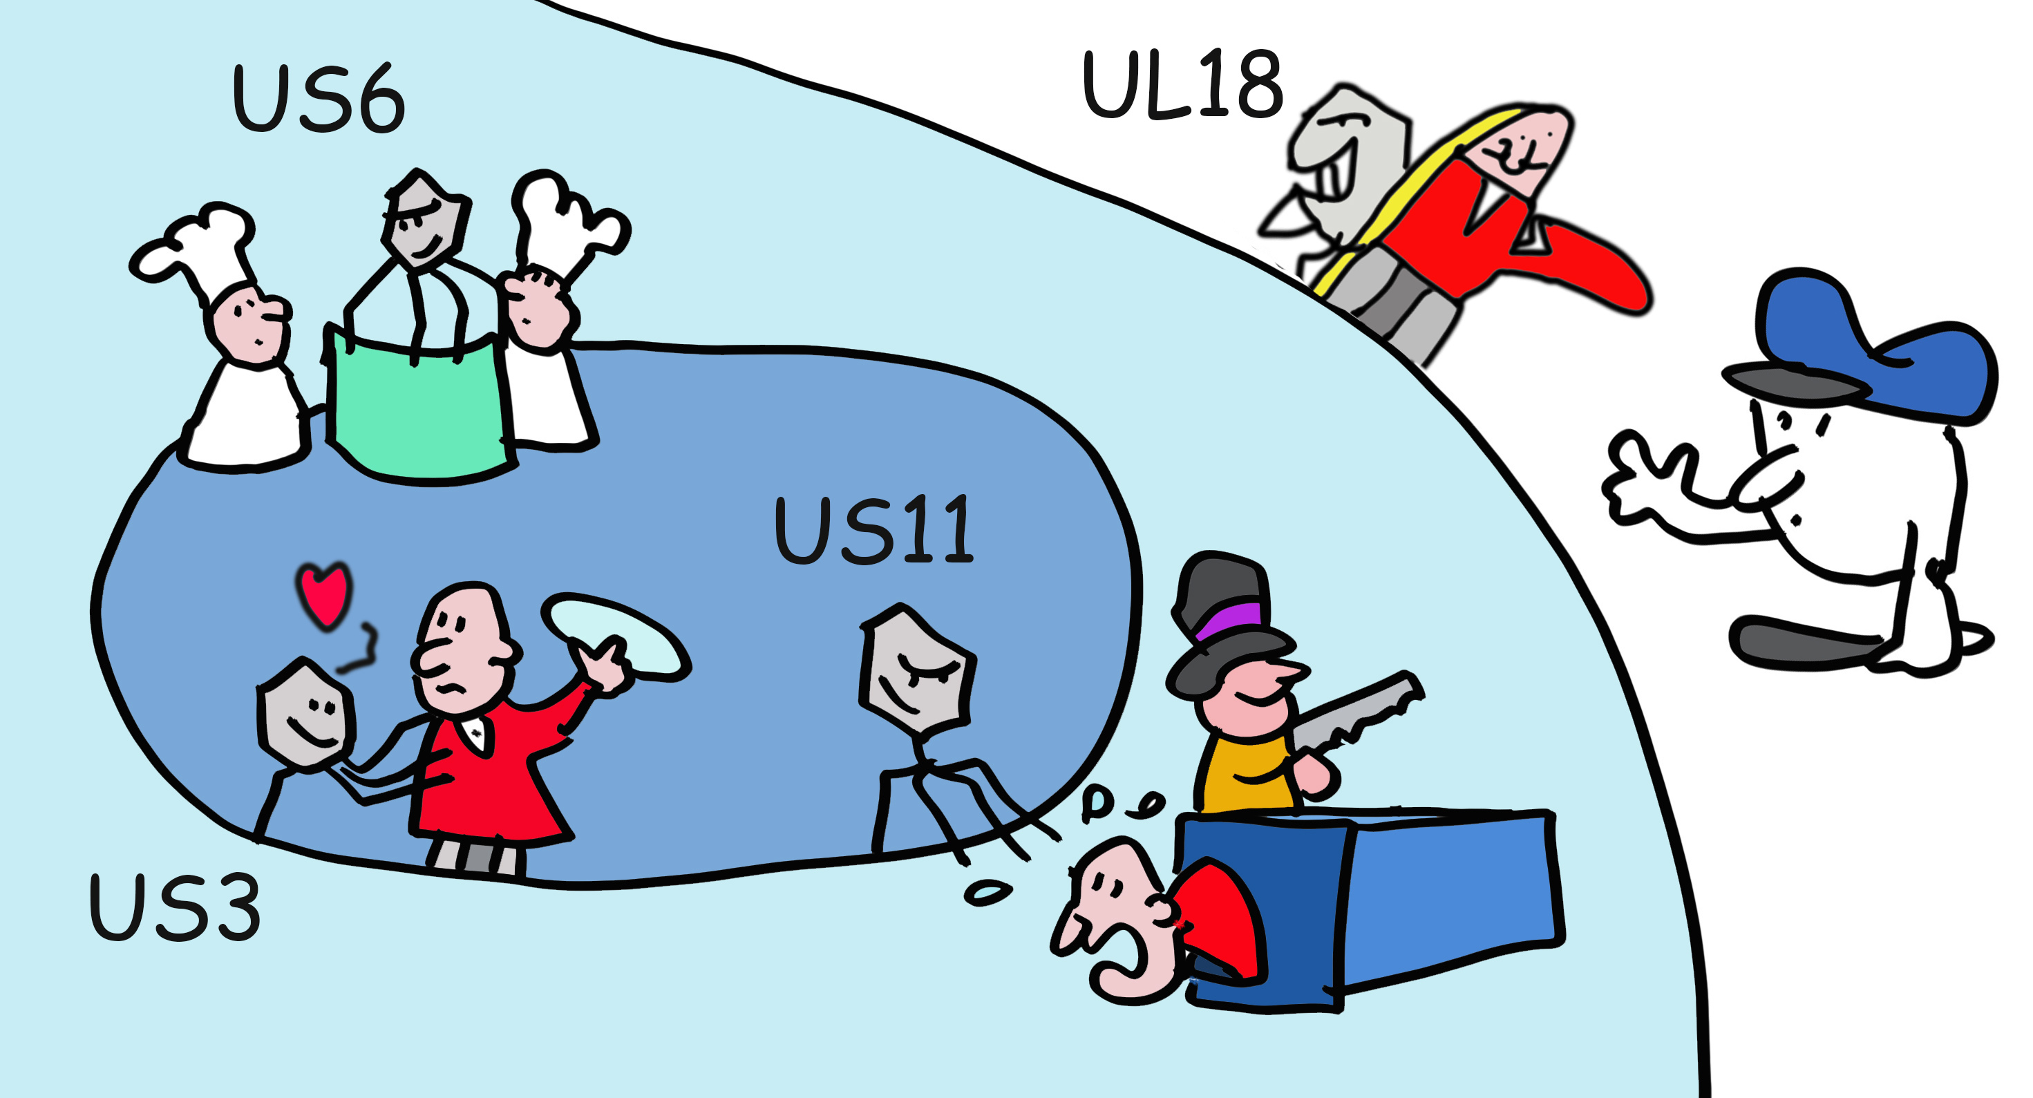
کیش و مات، دستگاه ایمنی؟ نه به این سرعت! بعضی ویروس​های زیرک، به ​خصوص ویروس​های هرپس، طوری تکامل یافته​اند که در فرآیند ارائه آنتی​ژن مداخله کنند. سیتومگالوویروس انسانی (HCMV) که ۶۰٪ انسان​ها به آن مبتلا هستند، مجموعه​ای از پروتئین​ها (US2، US3، US6، US11 و US18) را درست می​کند که تولید پپتید​ها را محدود، یا با عملکرد HLA کلاس I مداخله می​کنند.

Slide 19
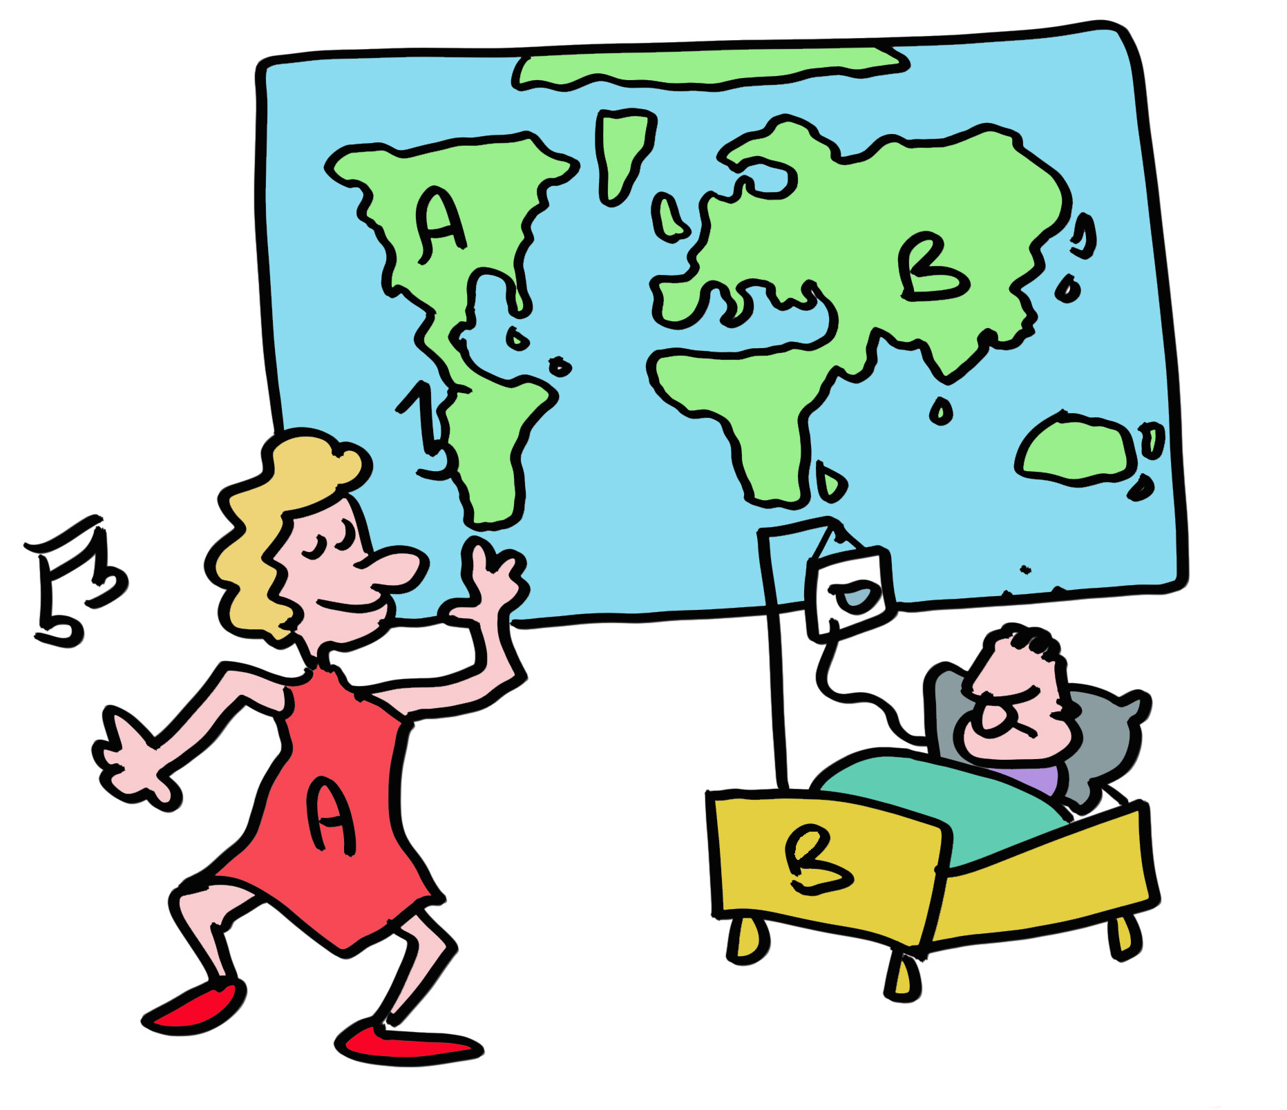
پس آیا ممکن است بعضی الل​های HLA در مهار کردن عفونت​های ویروسی بهتر از بقیه عمل کنند؟ بله! برخی الل​های HLA در محافظت علیه HIV بهتر عمل می​کنند، در حالی که برخی دیگر در برابر کرونا. الل​های مختلف HLA طی هزاران سال با هدف دست و پنجه نرم کردن با عوامل بیماری​زای متفاوت گزینش شده​اند. به عنوان مثال، HLA-A2 در ۴۰٪ جامعه اروپایی یافت می​شود، بالاترین درصد شیوع هر الل HLA در یک جامعه. این می​تواند نتیجه محافظت HLA-A2 در برابر یک عامل بیماری​زا در گذشته باشد، که حتی دیگر نقش بزرگی در بیماری​های انسانی فعلی ندارد.

Slide 20
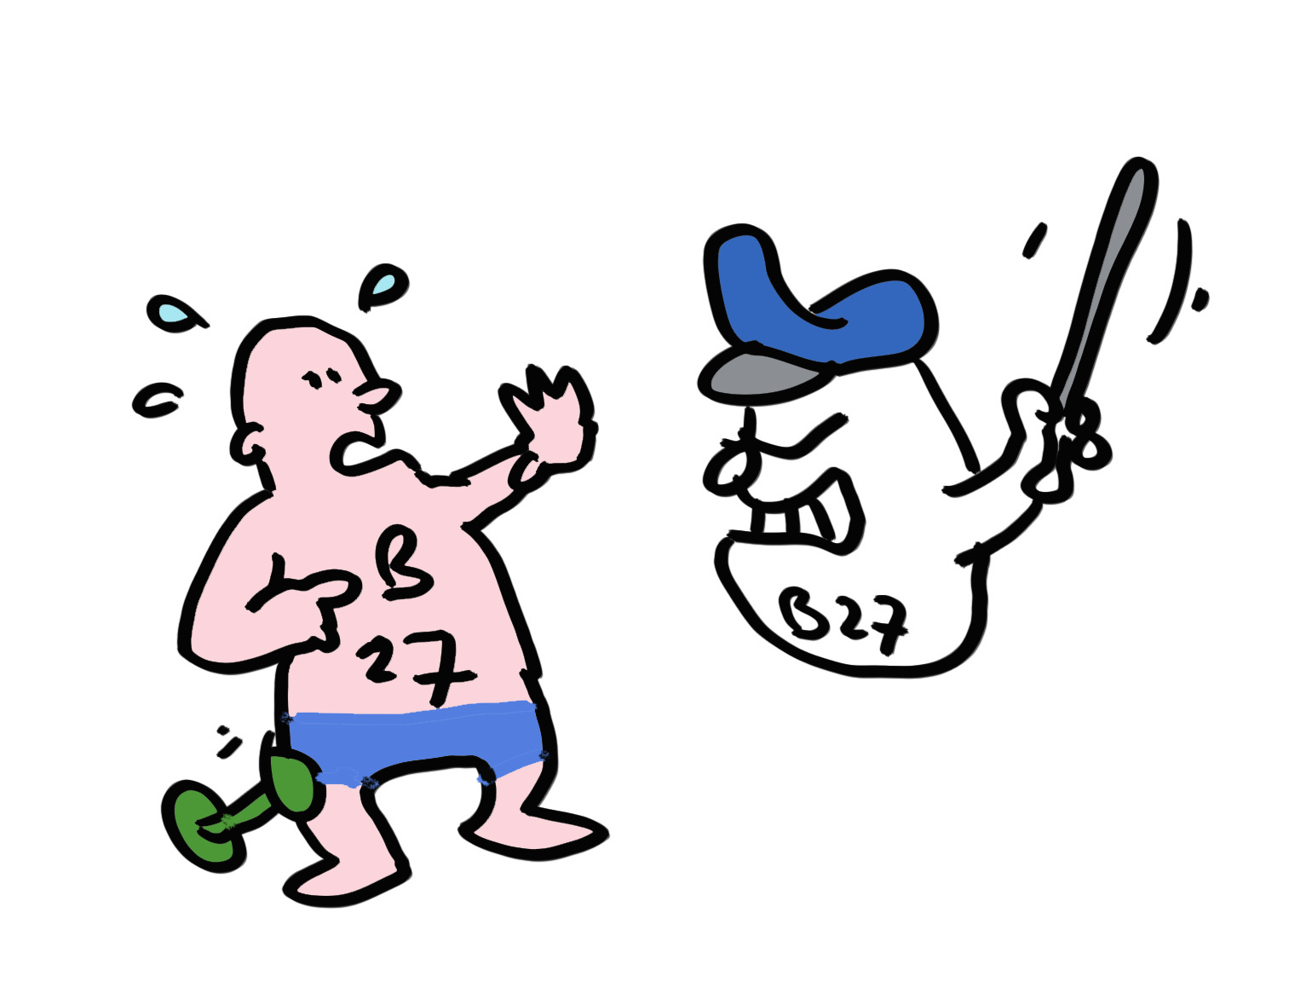
اما این داستان پیامدهایی به دنبال دارد. HLA-B*27:05 را در نظر بگیرید. حاضر در ۸٪ جامعه قفقازی و بیش از ۹۰٪ بیماران اسپوندیلیت آنکیلوزان، این الل به احتمال زیاد یک پاسخ خود​ایمنی سلولی T را در ستون مهره​ها بر​می​انگیزد. دستگاه ایمنی بر روی لبه​ی یک تیغ بین تأمین ایمنی مؤثر و آسیب زدن به بافت توسط یک آتش دوستانه فعالیت می​کند.

Slide 21
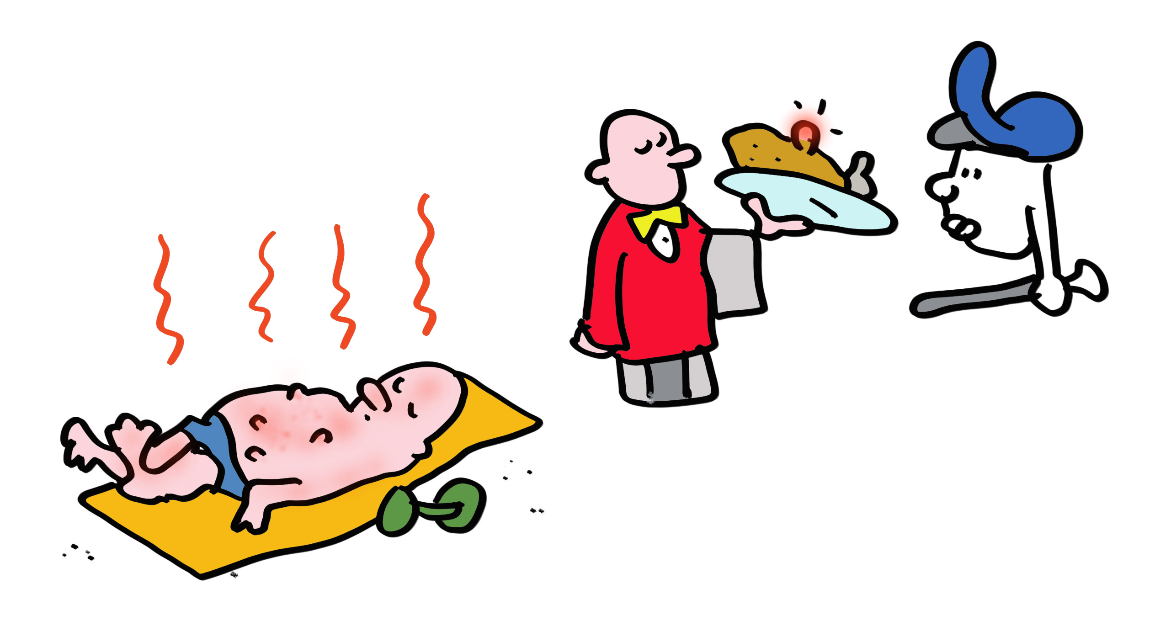
با این همه، خود​ایمنی سلولی T می​تواند مفید هم باشد. سلول​های سرطانی اغلب جهش​های ژنتیکی و تغییرات زیاد دیگری را گرد آوردند که باعث می​شود پپتیدهایی متفاوت از سلول​های سالم تولید کنند. ایمونوتراپی سرطان با استفاده از مکانیسم​های دستگاه ایمنی درشناخت عفونت​های ویروسی و باکتریایی سلول​های سرطانی را از بین می​برد.

Slide 22
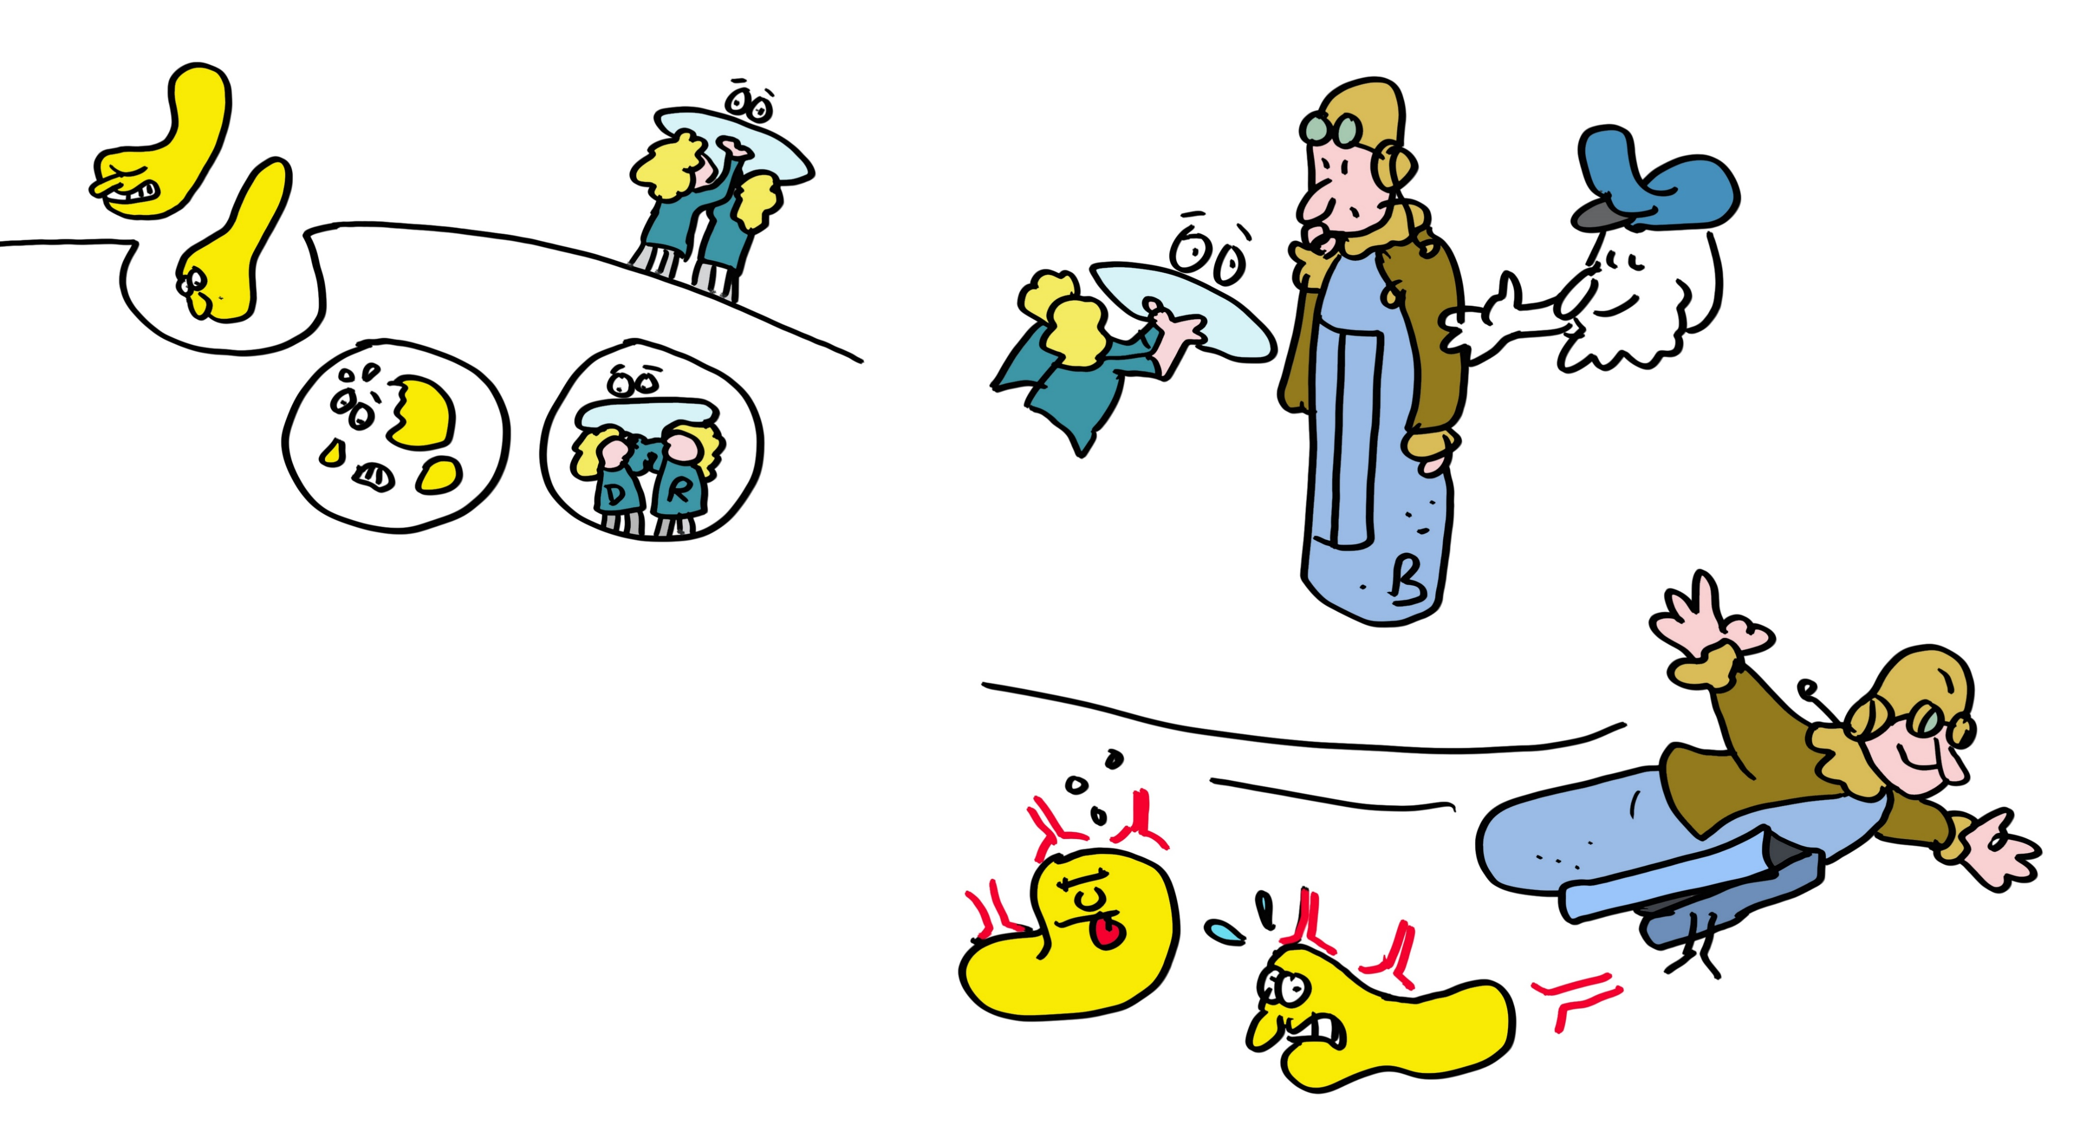
پس مولکول​های MHC کلاس II، HLA​-​DR، -​DQ و -​DP چه می​شوند؟ این​ها پپتید​های پاتوژنیک را به سلول​های T کمک​کننده ارائه می​دهند، و باعث تولید سایتوکاین و تمایز سلول​های B به کارخانه​های تولید آنتی​بادی می​شوند. سلول​های T کمک​کننده همینطور در پاسخ​های سلولی T کشنده نقش دارند.
شکل MHC کلاس II خیلی مشابه MHC کلاس I است، اما قطعات پروتئین بلندتری را که در لیزوزوم​ها (اورگانل​های کوچکی که پروتئین​های بیرون سلولی را تجزیه می​کنند) تولید می$​$شوند، ارائه می​کنند.

Slide 23
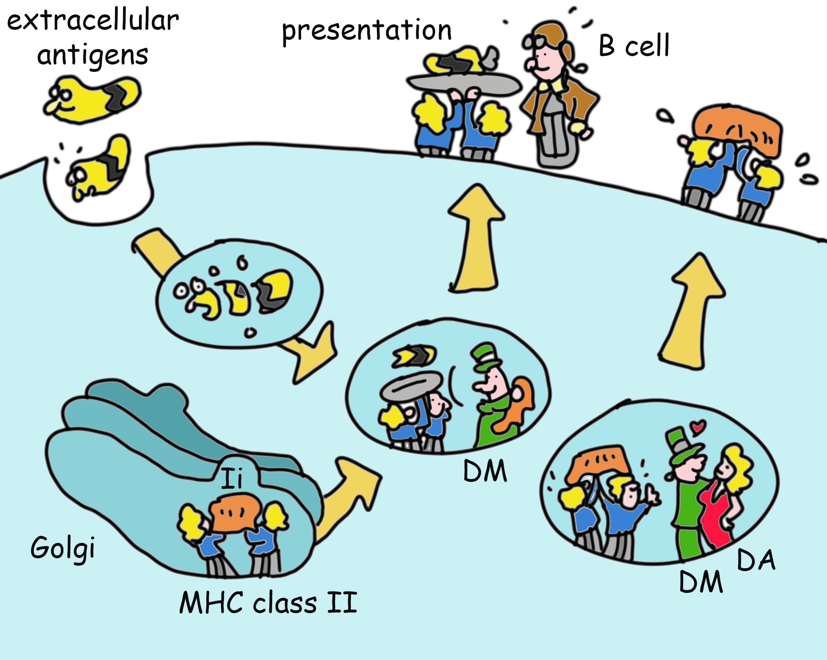
چگونه این کار را می​کنند؟ MHC کلاس II در شبکه آندوپلاسمی (همانند همه پروتئین​هایی که به غشای خارجی سلولی یا لیزوزوم​ها منتقل می​شوند) تولید می​شود. در آن​جا به یک پروتئین (زنجیره ثابت) که از یک پپتید تقلید می​کند متصل می​شود و MHC کلاس II را همچون چاپرون به لیزوزوم هدایت می​کند. در لیزوزوم، زنجیره ثابت با پپتیدی تولید شده توسط آنزیم​های لیزوزومی تعویض می​شود. یکی دیگر از مولکول​های MHC (HLA-DM، که شبیه به MHC کلاس II می​باشد و در بعضی سلول​ها همراه با مولکول دیگری از کلاس II، HLA-DO، فعالیت می​کند) به این جریان کمک می​کند. روند تکامل کند است؛ وقتی به فرمولی کارساز می​رسد تنها آن را کپی و برای استفاده$​$های جدید تعدیل می​کند. نتیجه نهایی این برنامه پیچیده، انتقال مولکول​های MHC کلاس II متصل به پپتید به سطح سلول، به منظور فعال​سازی سلول​های T کمک​کننده است.

Slide 24
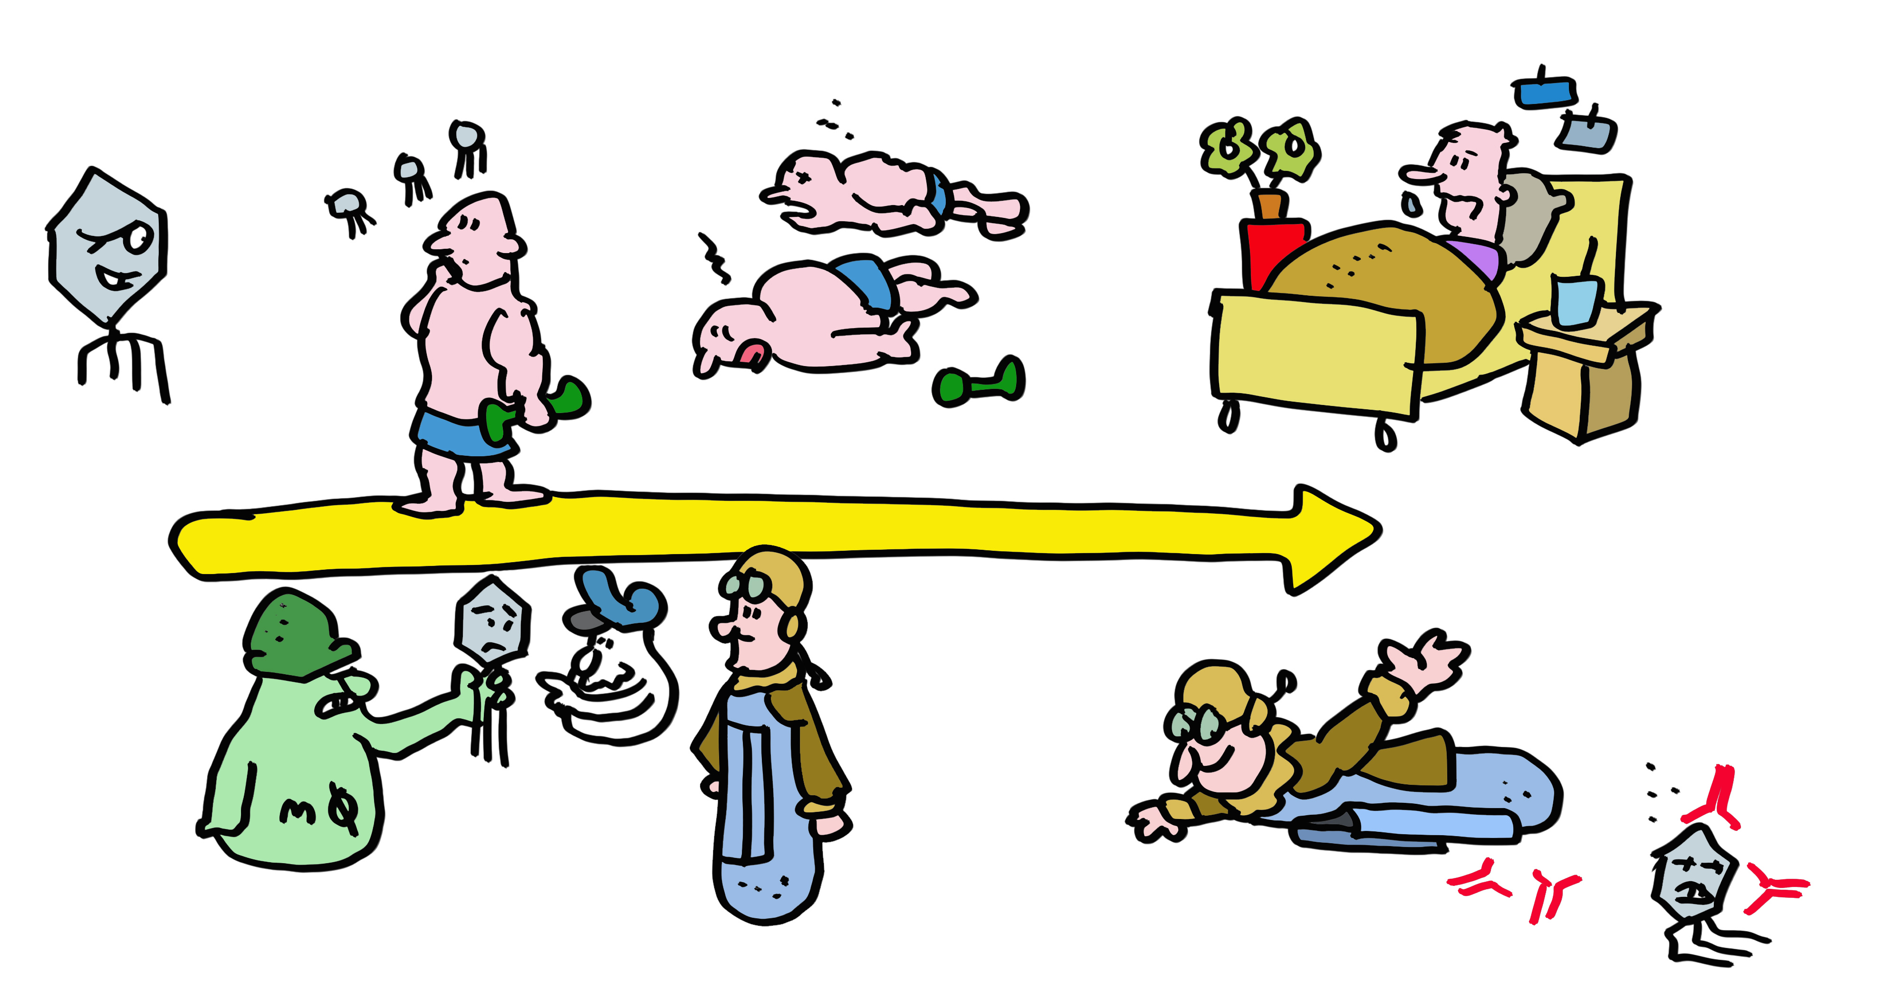
فرآیند شناسایی پاتوژن​ها توسط دستگاه ایمنی پیچیده است... اما به همان نسبت کند عمل می​کند. از اولین باری که با یک ویروس مواجه می​شوید، تا وقتی که دستگاه ایمنی پاسخ آنتی​ویروس را به اوج برساند، زمان می​برد. اگر بد بیاورید، تکثیر خارج از کنترل ویروس می​تواند باعث بیماری، یا حتی مرگ شود. واکسیناسیون دستگاه ایمنی را برای مقابله با عفونت آماده می​کند تا در بعضی موارد به پیشگیری کامل، و در بعضی دیگر به پاسخی سریع و مؤثر که خطر عفونت جدی را بسیار پایین می​آورد ختم ​شود.

Slide 25
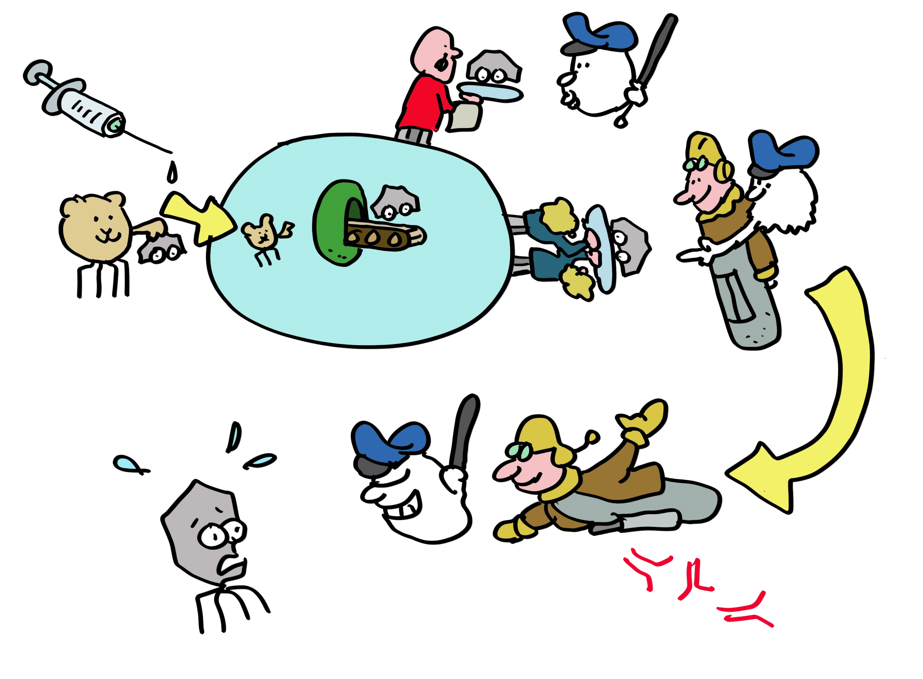
مولکول​های MHC بازیکن$​$های تأثیرگزاری در واکسیناسیون هستند. همه واکسن​ها از مولکول​های MHC کلاس II برای تحریک سلول​های T کمک​کننده و ایجاد پاسخ آنتی​بادی استفاده می​کنند – آن​ها پروتئین​های هدف پاسخ آنتی​بادی را می​سازند. واکسن​های با پایه وکتور آدنوویرویس و واکسن​های mRNA به اضافه از مولکول​های MHC کلاس I برای تحریک سلول​های T یاری می​گیرند. سلول​های T که توسط واکسن تحریک می​شوند، سال​ها و حتی دهه​ها در کمین عفونت جدید با ویروس اولیه می​نشینند. واکسن​ها بیش از مجموع تمام مداخلات پزشکی جان بشر را حفظ کرده​اند. این پیام را منتقل کنید، نه بیماری را، و واکسن بزنید!

Slide 26
سخن آخر
مولکول​های MHC در کنترل عفونت و تنظیم پاسخ ایمنی نقش دارند، و در درمان سرطان هم مشارکت می​کنند. این به تنهایی ارزش خود ایمنی و پس زدن پیوند ناشی از آن​ها را دارد. و به این خاطر است که شما – در احاطه دنیایی از پاتوژن – تا این لحظه جان به در برده​​اید تا بتوانید این کتاب کمیک را بخوانید. برای اطلاعات بیشتر در زمینه جان به در بردن هر چه بهتر، به منابع 1-6 مراجعه کنید.

